Slide 1
Engenharia de Requisitos

Slide 2

Fundamentos da Engenharia de Requisitos
Esp. Janaina Freitas
Notes:
NÃO CRIE CAIXAS DE TEXTOS ALÉM DAS DISPONÍVEIS NO SLIDE.
Utilizar imagens livres de direitos autorais e sem marca d’agua. Nesta lista, temos alguns bancos de imagem livre: https://docs.google.com/spreadsheets/d/1XaeRj8bJCiH-7Ee7nfHiJkf4KX6Avccy/edit#gid=2091753662
Ao editar o “título da aula”, não altere o tamanho da fonte, pois a mesma precisa seguir o padrão do edit, sendo tamanho 36. Em casos de nomes extensos, selecione o texto e diminua de forma que fique equilibrado com o layout. Uma dica: é clicar no segundo “A” ao lado do tamanho da fonte.
O exemplo anterior também serve para o “nome do professor”, nesse caso, usando o tamanho 12 da fonte.

Slide 3
“A parte mais difícil ao construir um sistema é decidir O QUE CONSTRUIR. Nenhuma parte do trabalho afeta tanto o sistema resultante se for feita a coisa errada. Nenhuma outra parte é mais difícil de consertar depois.”
Fred Brooks
Notes:
Usar esse template para citações.
Ao editar o texto, não altere o tamanho da fonte, pois a mesma precisa seguir o padrão do edit, sendo tamanho 24. Em casos de citações extensas, selecione o texto e diminua de forma que fique equilibrado com o layout. Uma dica, é clicar no segundo “A” ao lado do tamanho da fonte.

Slide 4
Unidade 01
Fundamentos da Engenharia de Requisitos
Atividades fundamentais do Processo de Software
Conceitos fundamentais e as etapas da Engenharia de Requisitos
Tipos de Requisitos
Priorização de Requisitos
Documento de Requisitos
Notes:
NÃO CRIE CAIXAS DE TEXTOS ALÉM DAS DISPONÍVEIS NO SLIDE E NÃO ALTERE O TAMANHO DAS MESMAS.
O design/layout que estão no template são apenas exemplos de slides para utilizar, como uma padronização. O Material é totalmente adaptável ao uso em relação ao conteúdo, à quantidade, disposição, aplicação ou não de todos os exemplos de disposições de texto/imagem. Dica: ao invés de usar textos grandes, recomenda-se o uso de tópicos.
Ao editar o texto, não altere o tamanho da fonte, pois a mesma precisa seguir o padrão do edit, sendo tamanho 28 para o número da unidade, 24 para o título da disciplina e 16 a 24 para o texto. Em casos de escritas maiores, selecione o texto e diminua de forma que fique equilibrado com o layout. Uma dica é clicar no segundo “A” ao lado do tamanho da fonte.

Slide 5
Engenharia de Requisitos
Você já parou para pensar por que é tão difícil entender, claramente, o que o cliente deseja?
Situação: o pior pesadelo de um engenheiro de software é quando o cliente fala:
“você não entendeu o que eu disse, pois o que eu disse não era o que eu quis dizer”

Slide 6
Engenharia de Requisitos
Entender os requisitos de um problema ou de uma necessidade de um cliente é uma das TAREFAS MAIS DIFÍCEIS ENFRENTADAS PELO ENGENHEIRO DE SOFTWARE.
Há muitas dificuldades para fazer o levantamento das necessidades do cliente e para entender as informações por ele transmitidas.

Slide 7
Para entender o quanto a ENGENHARIA DE REQUISITOS é relevante durante o desenvolvimento de um software: é necessário identificar em qual momento ela se encaixa no contexto da Engenharia de Software.
Portanto, vamos ver alguns conceitos fundamentais do PROCESSO DE SOFTWARE e, depois, contextualizar a Engenharia de Requisitos.

Slide 8
Atividades fundamentais do processo de software
Durante a produção de um software, são necessárias diversas fases/etapas, as quais são compostas por várias tarefas.
Este conjunto de fases/etapas chama-se PROCESSO DE SOFTWARE.
Considerado um CONJUNTO DE ATIVIDADES/TAREFAS necessárias para definir, desenvolver, testar e manter um produto de software de alta qualidade.
É uma ABORDAGEM ADAPTÁVEL cuja intenção é, sempre, entregar um software, com qualidade, dentro do prazo e seguindo o orçamento estipulado.

Slide 9

Objetivos do Processo de Software

Slide 10
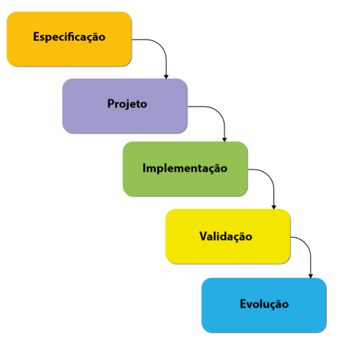
Atividades Fundamentais do Processo de Software
Objetivo: atividade ESPECIFICAÇÃO DE SOFTWARE.
Estabelece quais funções são requeridas pelo software e quais são as restrições sobre a operação e o desenvolvimento dele.

Slide 11
Conceitos fundamentais e as etapas da Engenharia de Requisitos
Descobrir
Analisar
Documentar
Verificar
É chamado de ENGENHARIA
DE REQUISITOS
Processo de:
A Engenharia de Requisitos constrói uma ponte entre o projeto e a elaboração do software.
Porém, como CONSTRUÍMOS ESSA PONTE?

Slide 12
Conceitos fundamentais e as etapas da Engenharia de Requisitos
A construção inicia quando CONVERSAMOS COM OS ENVOLVIDOS NO PROJETO — gerentes, clientes e usuário.
Necessidades do negócio
A descrição dos cenários de usuários
A definição das funções
Recursos e restrições do projeto
São definidas as:

Slide 13
Requisitos de Software
Os REQUISITOS são descrições das FUNÇÕES e RESTRIÇÕES que são geradas durante o processo de engenharia de requisitos
Um REQUISITO compreende uma CARACTERÍSTICA ou FUNCIONALIDADE que o sistema deve possuir ou uma RESTRIÇÃO que deve satisfazer para atender uma necessidade do usuário
É a parte mais crítica e propensa a erros no desenvolvimento de software

Slide 14
Requisitos de Software
Para Sommerville (2018, p. 57):
“Requisitos são as descrições do que o sistema deve fazer, os serviços que oferece e as restrições a seu funcionamento.
Esses requisitos refletem as necessidades dos clientes para um sistema que serve a uma finalidade determinada”.

Slide 15

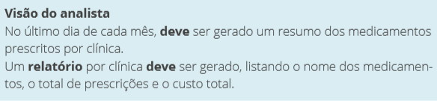
Por que é tão difícil entender os requisitos?
Porque temos diferentes NÍVEIS DE DESCRIÇÃO

Slide 16
Quem são os Stakeholders?
São os clientes, o público, os patrocinadores e as organizações executoras, ou seja, quaisquer pessoas ou organizações que executam ou sofrem alguma ação relacionada ao projeto a ser desenvolvido.
Aqueles envolvidos, ativamente, no projeto ou cujos interesses são afetados, de forma positiva ou negativa, pela execução ou pelo término dele.
“Qualquer pessoa ou organização que realiza ou sofre alguma ação do projeto!”

Slide 17
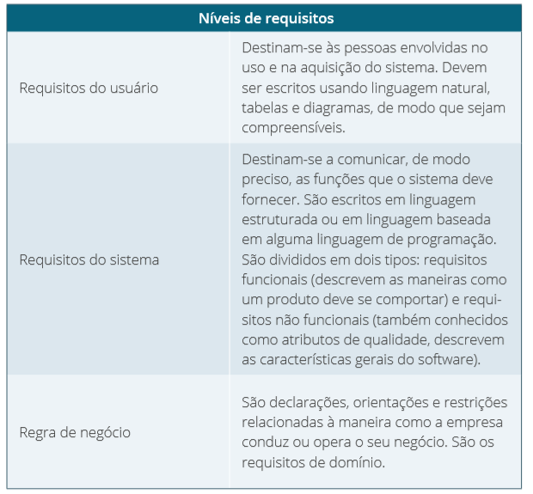
Níveis de Requisitos de Software

Slide 18
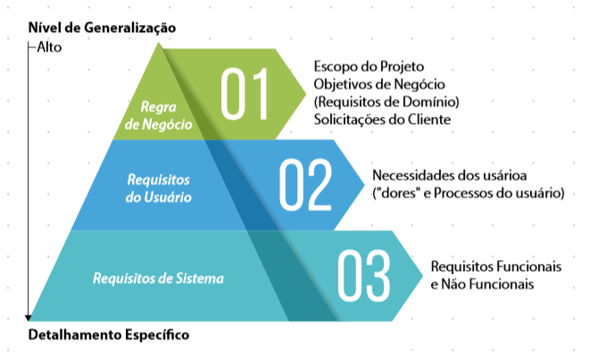

Slide 19
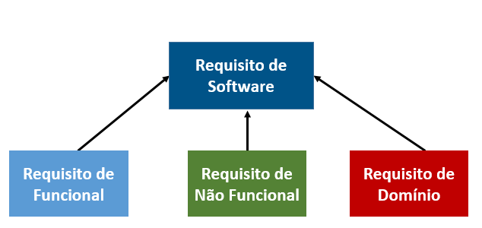
Tipos de Requisitos

Slide 20
Tipos de Requisitos
REQUISITOS FUNCIONAIS: dizem respeito à definição das funções que um sistema ou um componente de sistema deve fazer (entradas e saídas).
REQUISITOS NÃO FUNCIONAIS: dizem respeito às restrições, aspectos de desempenho, interfaces com o usuário, confiabilidade, segurança, manutenibilidade, portabilidade e Padrões.
REQUISITOS DE DOMÍNIO/NEGÓCIO: requisitos derivados do domínio da aplicação e descrevem características do sistema e qualidades que refletem o domínio (regra do negócio).

Slide 21
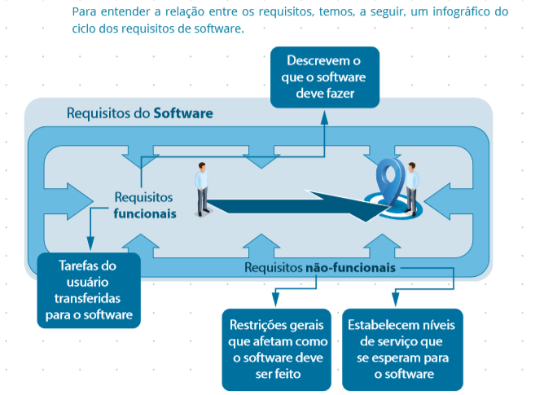

Slide 22
Requisito Funcional (RF)
Dizem respeito à DEFINIÇÃO DAS FUNÇÕES que um sistema ou um componente de sistema deve fazer (entradas e saídas).
Referem-se a uma REQUISIÇÃO — por parte do cliente — de uma FUNCIONALIDADE
que o software deverá atender ou realizar.

Slide 23
Alguns exemplos de Requisitos Funcionais (RFs):
[RF001] O Sistema deve cadastrar médicos profissionais (entrada)
[RF002] O Sistema deve emitir um relatório de clientes (saída)
[RF003] O Sistema deve passar um cliente da situação "em consulta" para "consultado" quando o cliente terminar de ser atendido (mudança de estado)
[RF004] O cliente pode consultar seus dados no sistema

Slide 24
Requisito Não Funcional (RFN)
Dizem respeito a RESTRIÇÕES, ASPECTOS de desempenho, interfaces com o usuário, confiabilidade, segurança, manutenibilidade, portabilidade e padrões.
Sempre que possível, os Requisitos Não Funcionais devem ser escritos, quantitativamente, a fim de serem, objetivamente, validados e testados

Slide 25
Alguns exemplos de Requisitos Não Funcionais (RNFs):
[RNF001] O sistema deve imprimir o relatório em até 5 segundos.
[RNF002] Todos os relatórios devem seguir o padrão de relatórios especificado pelo setor XYZ.
[RNF003] O sistema deve ser implementado em Java.
[RNF004] O sistema deve ser protegido para o acesso de usuários.

Slide 26
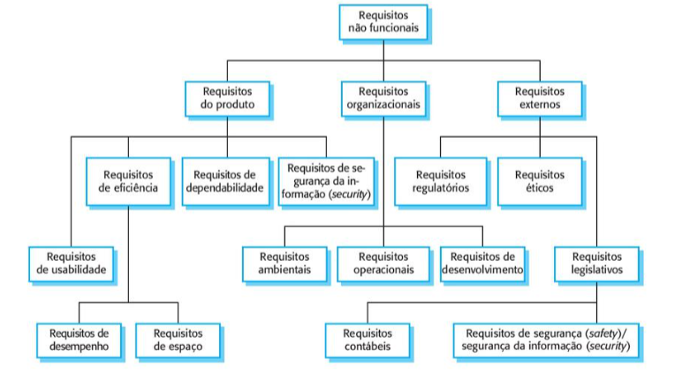

Slide 27
Requisito de Domínio (RD)
São os requisitos derivados do DOMÍNIO DA APLICAÇÃO e descrevem as CARACTERÍSTICAS do sistema e as QUALIDADES que refletem a regra de negócio do cliente.
São derivados da especialidade na qual o software será implantado e podem ser novos Requisitos Funcionais ou alguma restrição de algum requisito existente ou algum cálculo específico.
Exemplo: cálculo de impostos ou de taxas específicas.

Slide 28
Exemplos de Requisitos de Domínio (RDs)
[RD001] O calculo da média final de cada aluno é dado pela fórmula:
(Nota1 * 2 + Nota2 * 3)/5.
[RD002] O valor do IPI é calculado em relação ao valor da nota fiscal da mercadoria despachada, que pode eventualmente incluir valores sobre o frete e despesas acessórias (juros, taxas e outras).
[RD003] O cálculo de comissão dos vendedores é de 15% sobre o total líquido das vendas no mês.

Slide 29
A Importância dos Requisitos Funcionais (RF)
Funcionalidades somente existem para realizar requisitos funcionais.
Logo: sem requisitos funcionais não há funcionalidades e sem funcionalidades não há sistema.
Por ser algo importante: precisam ser bem feitos, bem detalhados e com qualidade.
Mas o que devemos entender como QUALIDADE de um REQUISITO?

Slide 30
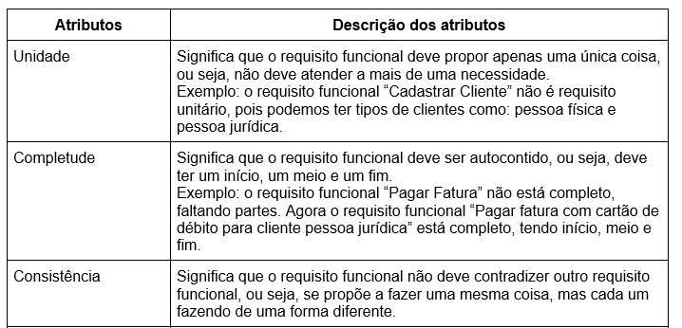

Slide 31
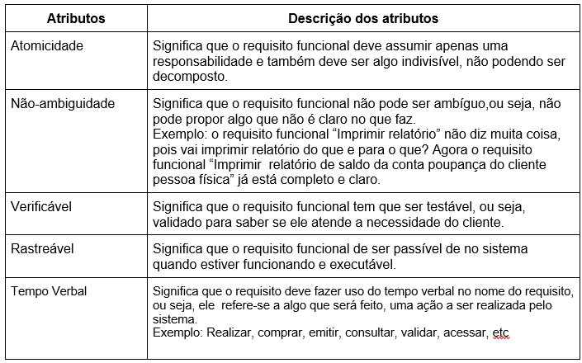

Slide 32
Importância dos Requisitos Não Funcionais (RNF)
Exemplo:
A empresa de transportes XYZ possui uma frota de 600 caminhões, mas eles não podem ficar esperando muito tempo no pátio, mesmo para saírem dos armazéns de carga.
A empresa solicitou que, no módulo de logística, todas as cargas devem ser liberadas em, no máximo, 15 minutos.
Para isso, é emitido um documento de solicitação de liberação de carga, nele é anexado a nota fiscal eletrônica dos produtos contidos no caminhão.
[RNF01] Requisito de Desempenho: tempo limite de no máximo 20 minutos para processamento de solicitação de liberação de carga.

Slide 33
Importância dos Requisitos Não Funcionais (RNF)
Cenário hipotético negativo:
Os arquitetos responsáveis pela implementação da arquitetura do módulo de logística não deram a devida importância ao RNF01 e esta necessidade de tempo de resposta será implementada somente no final do projeto. Quando o módulo de logística ficou pronto, iniciou-se a homologação. Na primeira bateria de testes, o sistema foi reprovado pela área de logística, pois estava demorando 1 hora, em média, apenas para processar a solicitação de liberação de carga.
Efeito: sistema inviável para produção, necessário reestruturar sua arquitetura porque a performance do módulo de logística ficou muito ruim.
Causa: não atendimento do RNF01.

Slide 34
Priorização de Requisitos de Software
“O que é mais importante e o que deve ser feito primeiro?”
Como saber quais requisitos são mais importantes, isto é, qual dos requisitos deve ser implementado primeiro?
A recomendação é analisar o que, realmente, é essencial ou urgente a ser implementado

Slide 35
Priorização de Requisitos de Software
Criar uma LISTA COM OS REQUISITOS: definir uma PRIORIDADE para cada um.
Onde ➔ os mais prioritários vão ao início da lista e os menos prioritários, para o fim.
Após a priorização: importante definir, com a mesma prioridade, uma ordem de execução aos requisitos

Slide 36
Atribuição de prioridade dos requisitos:
ESSENCIAL: requisito sem o qual o sistema não entra em funcionamento. São os que devem ser disponibilizados na implantação do sistema.
IMPORTANTE: requisito sem o qual o sistema entra em funcionamento, ainda de forma satisfatória. Não impedem a implantação do sistema, mas devem ser implementados o mais breve possível.
DESEJÁVEL: requisito que, embora não implementado, permite que o sistema funcione de modo satisfatório, sem comprometer as funcionalidades básicas.

Slide 37
Priorização de Requisitos de Software
Quando devemos priorizar os requisitos?
A priorização acontece durante a definição do escopo do sistema.
Não priorize os requisitos, somente, no início do projeto, procure fazer isso quando ocorrer mudanças nos requisitos

Slide 38
Documento de Requisitos de Software
Documenta o que foi acordado entre quem solicita e quem desenvolve.
Estabelece também o escopo do software, ou seja, o conjunto de funcionalidades que ele deverá oferecer
Serve de referência ao desenvolvimento, testes, manutenção e evolução do sistema.
Garante a rastreabilidade mínima dos requisitos, ao longo do ciclo de vida do software

Slide 39
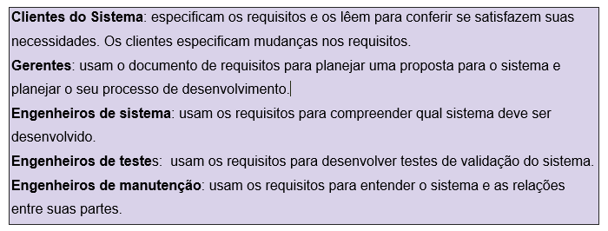
Lista de usuários do Documento de Requisitos

Slide 40
Documento de Requisitos de Software
Como documentar?
Se fizer uma busca pela Internet irá se deparar com inúmeros modelos sugeridos para a documentação.
O desafio é decidir qual o modelo que melhor se adapta ao seu projeto, a sua empresa, a sua equipe

Slide 41
O Documento de Requisitos deve ter:
Escopo do software: a descrição do conjunto de funcionalidades que ele deverá ter e os atributos de qualidade que o sistema suportará bem como o conjunto de características técnicas, ou seja, a descrição completa dos Requisitos Funcionais e Não Funcionais e de Domínio.
O documento deve ser elaborado de maneira precisa, detalhada, consistente e de acordo com as necessidades do cliente, além de ser compreensível por todos stakeholders, isto é, os interessados no sistema.
Guia de referência: para validação, verificação e testes, além de manutenção e evolução do sistema

Slide 42
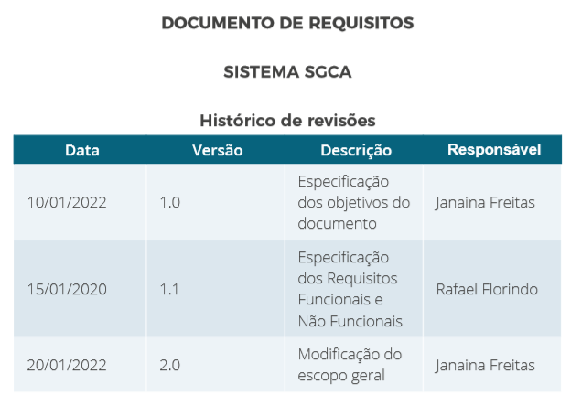
Exemplo prático de um template para o Documento de Requisitos

Slide 43
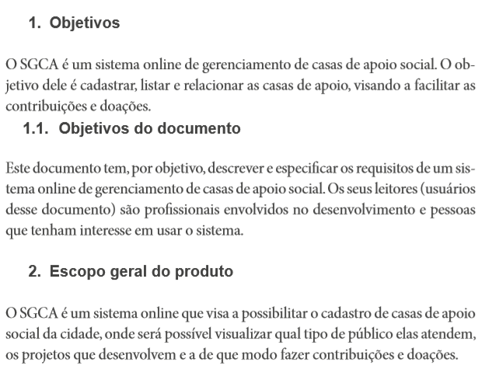
Exemplo prático de um template para o Documento de Requisitos

Slide 44
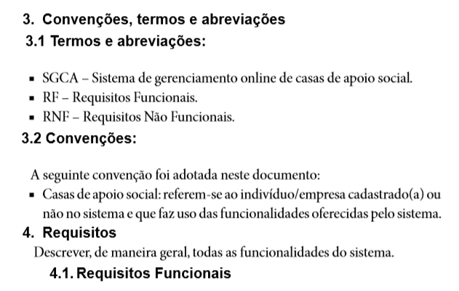
Exemplo prático de um template para o Documento de Requisitos

Slide 45
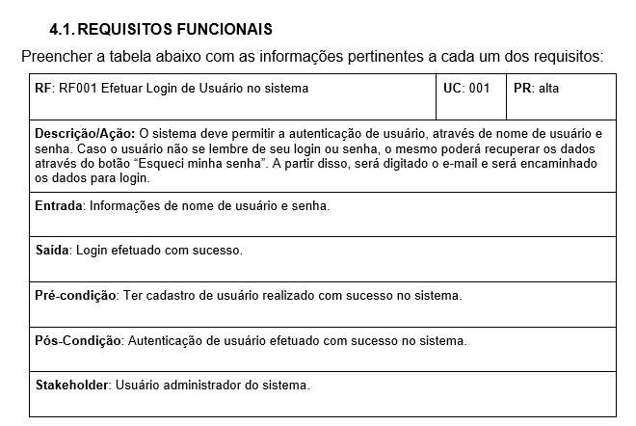
Exemplo prático de um template para o Documento de Requisitos

Slide 46
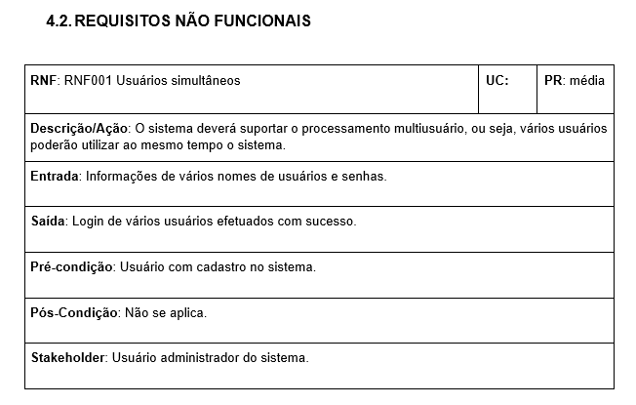
Exemplo prático de um template para o Documento de Requisitos

Slide 47
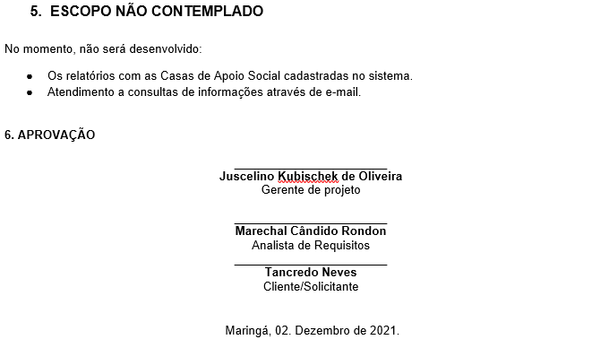
Exemplo prático de um template para o Documento de Requisitos

